Slide 1

SỐ THẬP PHÂN
Toán 5 - tuần 29
Ôn tập về
(Tiếp theo)
Trang 151

Slide 2
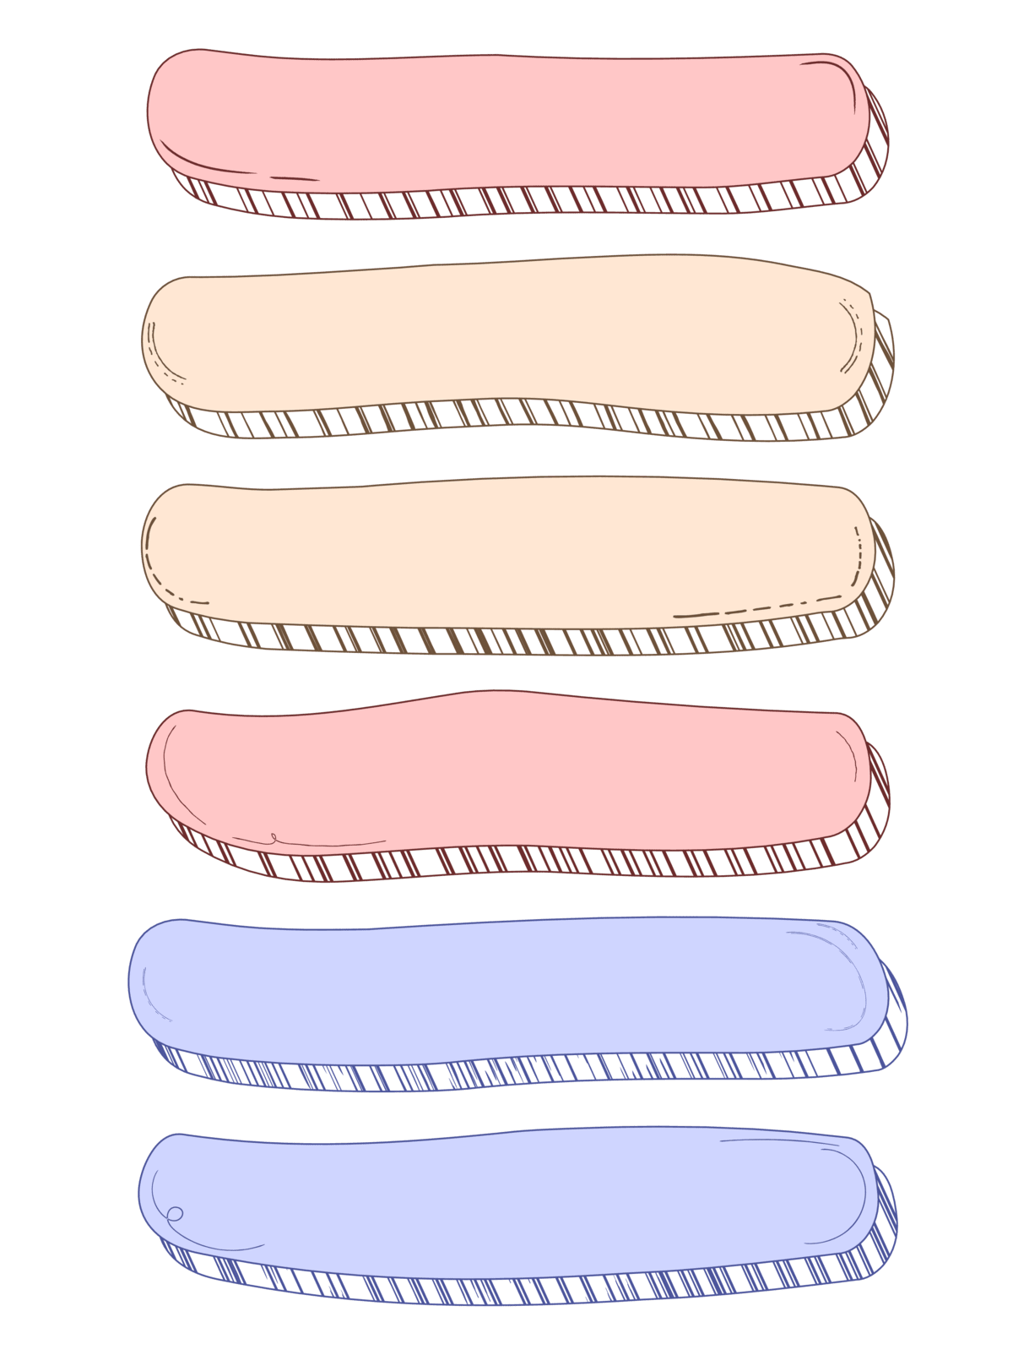
Mục tiêu
Củng cố về:
Cách viết số thập phân, phân số dưới dạng phân số thập phân, tỉ số phần trăm.
Cách viết các số đo dưới dạng số thập phân.
So sánh các số thập phân.

Slide 3




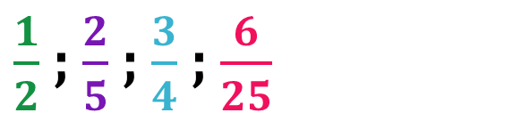
Bài 1: Viết các số sau dưới dạng phân số thập phân
0,3 ; 0,72 ; 1,5 ; 9,347
$\frac{1}{2}$ ; $\frac{2}{5}$ ; $\frac{3}{4}$ ; $\frac{6}{25}$

Slide 4
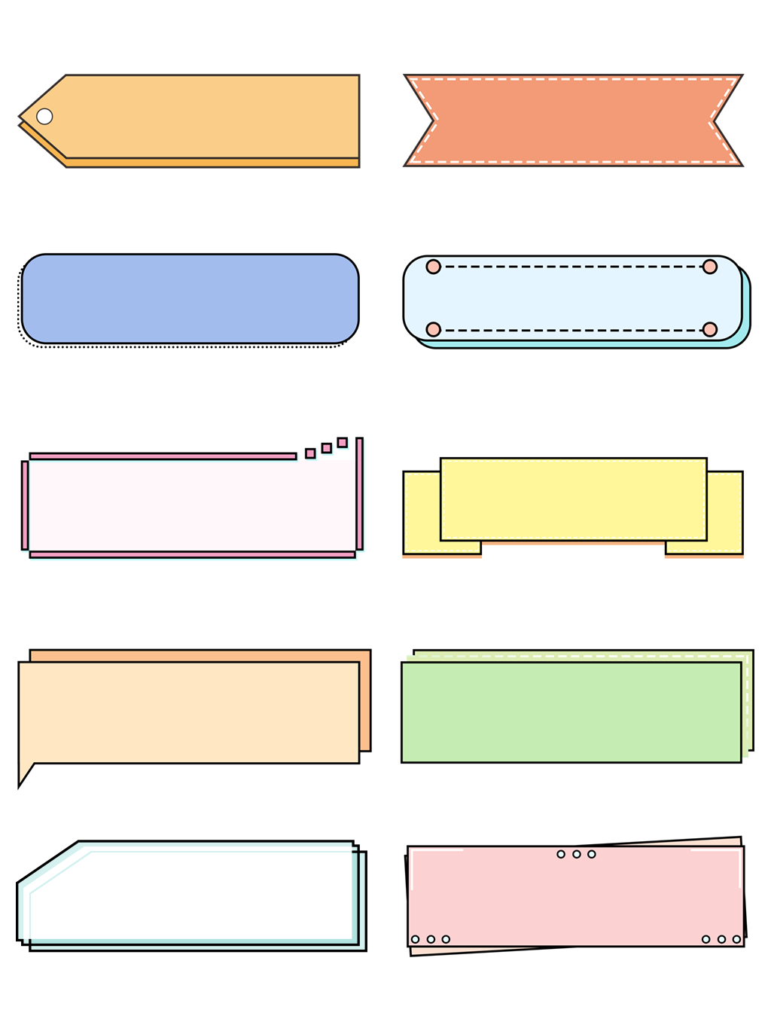
Nhân (hoặc chia) cả tử số và mẫu số của phân số đó với cùng một số tự nhiên để được mẫu số là 10 hoặc 100 hoặc 1000 ...
Bỏ dấu phẩy, đếm xem ở phần thập phân có bao nhiêu chữ số thì ở mẫu số của phân số thập phân có bấy nhiêu chữ số 0 (kèm sau số 1)
Nêu cách chuyển số thập phân thành phân số thập phân
Nêu cách chuyển phân số thành phân số thập phân.
Thế nào là phân số thập phân?
Phân số thập phân là những phân số có mẫu số là 10, 100, 1000, ...

Slide 5


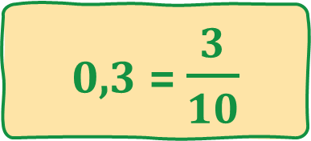
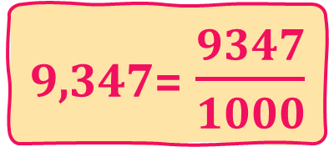
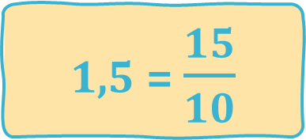
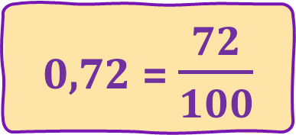
Bài 1: Viết các số sau dưới dạng phân số thập phân
0,3 = $\frac{3}{10}$
0,72 = $\frac{72}{100}$
1,5 = $\frac{15}{10}$
9,347= $\frac{9347}{1000}$
0,3 ; 0,72 ; 1,5 ; 9,347
Bỏ dấu phẩy, đếm xem ở phần thập phân có bao nhiêu chữ số thì ở mẫu số của phân số thập phân có bấy nhiêu chữ số 0 (kèm sau số 1).

Slide 6

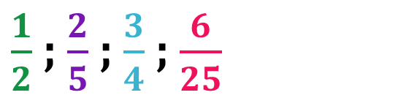
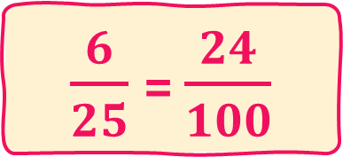
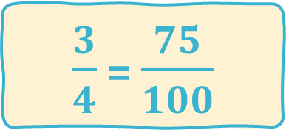
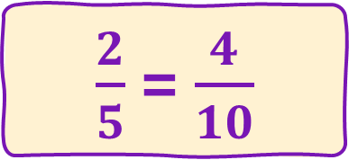
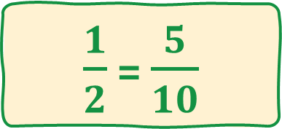
Bài 1: Viết các số sau dưới dạng phân số thập phân
$\frac{1}{2}$ = $\frac{5}{10}$
$\frac{2}{5}$ = $\frac{4}{10}$
$\frac{3}{4}$ = $\frac{75}{100}$
$\frac{6}{25}$= $\frac{24}{100}$
$\frac{1}{2}$ ; $\frac{2}{5}$ ; $\frac{3}{4}$ ; $\frac{6}{25}$
Nhân (hoặc chia) cả tử số và mẫu số của phân số đó với cùng một số tự nhiên để được mẫu số là 10 hoặc 100 hoặc 1000 ...

Slide 7

Bài 2: Viết số thập phân dưới dạng tỉ số phần trăm
0,35 = ...
0,5 = ...
8,75 = ...

Slide 8


Nêu cách viết số thập phân dưới dạng tỉ số phần trăm.
Muốn viết số thập phân dưới dạng tỉ số phần trăm, ta lấy số thập phân đó nhân với 100 rồi viết thêm kí hiệu % vào bên phải tích vừa tìm được.

Slide 9
Bài 2: Viết số thập phân dưới dạng tỉ số phần trăm
35%
50%
0,35 = ...
0,5 = ...
8,75 = ...
875%

Slide 10

Bài 2b: Viết tỉ số phần trăm dưới dạng số thập phân
45% = ...
5% = ...
625% = ...

Slide 11


Nêu cách viết tỉ số phần trăm dưới dạng số thập phân.
Muốn viết tỉ số phần trăm dưới dạng số thập phân, ta bỏ kí hiệu % rồi lấy số đó chia nhẩm cho 100.

Slide 12
Bài 2b: Viết tỉ số phần trăm dưới dạng số thập phân
45% = ...
0,45
0,05
5% = ...
625% = ...
6,25

Slide 13












Bài 3: Viết các số đo sau dưới dạng số thập phân
$\frac{1}{2}$ giờ
$\frac{3}{4}$ giờ
$\frac{1}{4}$ phút
$\frac{7}{2}$ m
$\frac{3}{10}$ km
$\frac{2}{5}$ kg

Slide 14


Nêu cách viết số đo từ dạng phân số về dạng số thập phân.
Cách 1: Lấy tử số chia cho mẫu số.
Cách 2: Đưa các số đo dạng phân số về dạng phân số thập phân rồi chuyển thành số thập phân.

Slide 15
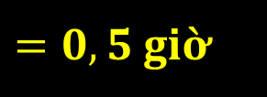





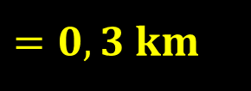


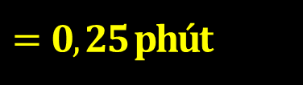
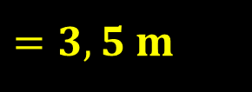
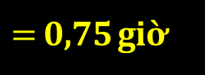
Bài 3: Viết các số đo sau dưới dạng số thập phân
$\frac{1}{2}$ giờ
$\frac{3}{4}$ giờ
$\frac{1}{4}$ phút
$=0,5$ giờ
$=$ 0,75 giờ
$=0,25$ phút
$\frac{7}{2}$ m
$\frac{3}{10}$ km
$\frac{2}{5}$ kg
$=3,5$ m
$=0,3$ km
$=0,4$kg

Slide 16


Bài 4: Viết các số đo sau theo thứ tự từ bé đến lớn
a) 4,5 ; 4,23 ; 4,505 ; 4,203
b) 72,1 ; 69,8 ; 71,2 ; 69,78

Slide 17

b) 72,1 ; 69,8 ; 71,2 ; 69,78
a) 4,5 ; 4,23 ; 4,505 ; 4,203
So sánh các số, ta thấy:
So sánh các số, ta thấy:
Nhận xét: Muốn sắp xếp thứ tự, ta cần phải so sánh các số thập phân rồi mới sắp xếp.
4,203 < 4,23 < 4,5 < 4,505 Vậy các số theo thứ tự từ bé đến lớn là:
4,203 ; 4,23 ; 4,5 ; 4,505.
69,78 < 69,8 < 71,2 < 72,1 Vậy các số theo thứ tự từ bé đến lớn là:
69,78 ; 69,8 ; 71,2 ; 72,1.

Slide 18


Bài 5: Tìm một số thập phân thích hợp để viết vào chỗ trống sao cho: 0,1 < ... < 0,2
Chú khỉ nào dưới đây có số thập phân thỏa mãn yêu cầu?
0,11
0,15
0,19
0,21
0,02
0,123
Kết luận: Có vô số thập phân thỏa mãn yêu cầu đề bài.
Ngoài ra, bạn còn tìm được số thập phân nào thỏa mãn yêu cầu nữa?

Slide 19
Đánh giá mục tiêu
Củng cố về:
Cách viết số thập phân, phân số dưới dạng phân số thập phân, tỉ số phần trăm.
Cách viết các số đo dưới dạng số thập phân.
So sánh các số thập phân.

Slide 20

THANK YOU

